Slide 1

PRISMA
Plataforma de Risco e Inteligência para Securitização e Modelagem Avançada

Slide 2





INTEGRANTES
Ana Carolina Andrade Guanae
RM566748
Italo Bangarcl Silva
RM567637
Matheus Augusto Pombo Mendes
RM567936
Santiago Agustin Medardi
RM566832
Vitor Targa Vieira
RM566952
PRISMA

Slide 3
CONTEXTUALIZAÇÃO
O cenário empresarial brasileiro é de forte expansão, impulsionado por uma onda de empreendedorismo que gerou mais de 3,9 milhões de novas empresas em 2021 e mantém um crescimento notável, com 1,4 milhão de pequenos negócios abertos apenas no primeiro trimestre de 2025. Esse dinamismo, que elevou a Taxa de Empreendedorismo para 33,4%, exige um fluxo de capital contínuo, evidenciado pelo fato de que 40% do crédito concedido no país é direcionado para empresas. Contudo, essa demanda por crédito opera sob a sombra da inadimplência, que atinge mais de 73 milhões de brasileiros, tornando a gestão de risco uma prioridade crítica. É neste contexto que os Fundos de Investimento em Direitos Creditórios (FIDCs) se estabelecem como um pilar estratégico, injetando liquidez imediata nas empresas ao comprar seus recebíveis, sendo 70% desses ativos de natureza comercial (B2B). Para que os FIDCs operem com segurança e garantam a rentabilidade diante do risco latente, o mercado exige ferramentas de análise sofisticada baseadas em IA/ML que vão além do score básico, realizando a validação estrutural, simulações de estresse e a previsão de rating das cotas do fundo.
PRISMA

Slide 4
CONHEÇA A PRISMA
Pensando na complexidade do investimento FIDC e na gestão de ativos complexos, o projeto PRISMA (Plataforma de Risco e Inteligência para Securitização e Modelagem Avançada) foi desenvolvido. Como um módulo especializado de risco estrutural com IA/ML, foi projetado para analisar rapidamente milhares de operações, indo além dos scores genéricos ao identificar padrões e correlações para mitigar a seleção adversa e assimetria de informação. O PRISMA opera como o módulo de inteligência estrutural da Núclea, iniciando com a Análise e Seleção de Ativos , onde utiliza scores bancários e dados transacionais para validar a elegibilidade do recebível e mitigar a seleção adversa. Em seguida, aplica a Modelagem Preditiva para ir além dos modelos tradicionais, identificando padrões complexos e simulando o risco nas diferentes tranches do FIDC. Por fim, realiza o Monitoramento em Tempo Real da carteira, alertando o gestor sobre mudanças no risco de devedores antes da inadimplência, garantindo assim uma precificação mais acurada e segurança contínua ao patrimônio do Fundo.
PRISMA

Slide 5
PROBLEMAS A SER RESOLVIDOS:
01
Assimetria de Informação: No mercado de FIDCs, o cedente (quem vende a dívida) conhece mais sobre o risco do devedor do que o gestor do fundo, criando desequilíbrio de informação.
02
Risco de Seleção Adversa: Devido à essa assimetria, o cedente pode ter o incentivo de vender ao FIDC apenas as dívidas mais arriscadas, retendo as seguras para si.
03
Inadimplência: Se o FIDC compra os ativos arriscados e o cliente não paga, o fundo arca com esses ativos, o que gera perda para o fundo e seus investidores.
PRISMA

Slide 6
PROBLEMAS A SER RESOLVIDOS:
04
Dependência Excessiva de Consultorias/Agências de Rating: A necessidade de contratar consultorias para modelagem ou depender exclusivamente das agências de rating para validar a estrutura do FIDC encarece o processo e reduz a agilidade na tomada de decisão do Gestor.
05
Dispersão e Subutilização de Dados: Embora haja uma riqueza de dados disponíveis (bureaus de crédito, B3/Neoway, Núclea, Serasa, etc.), a dificuldade em integrar, processar e aplicar esses dados de forma inteligente para análise de risco estrutural (específico para FIDC) leva a decisões subótimas e perda de oportunidades.
06
Modelos de Risco Genéricos: Os scores de crédito tradicionais não são totalmente adequados para modelar a complexa dinâmica de um portfólio de direitos creditórios com diferentes prazos, setores e garantias, nem para simular a migração de rating das cotas do FIDC.
PRISMA

Slide 7
PÚBLICO ALVO:
01
Administradores de FIDCs: Validação e Compliance. Garantir que os recebíveis comprados se enquadram nas regras do Fundo (elegibilidade) e que o risco está monitorado conforme a CVM (Comissão de Valores Mobiliários, entidade que regula os FIDCs).
02
Gestores de Carteira de FIDCs: Otimização de Retorno. Precificar o risco com precisão para maximizar a margem de lucro e garantir que o Fundo não tome calotes inesperados
03
Securitizadoras: Previsibilidade de Rating. Estruturar a emissão de cotas (Sênior, Mezanino, Subordinada) com segurança, sabendo antecipadamente qual será o rating da agência, garantindo a liquidez da cota sênior.
PRISMA

Slide 8
PROPOSTA DE SOLUÇÃO:
01
Análise e Seleção de Ativos: Analisar rapidamente milhares de operações de crédito dos devedores através de scores bancários e dados transacionais, permitindo que o Fundo compre ativos de forma mais segura e mitigando a seleção adversa.
02
Modelagem Preditiva: Identificar padrões e correlações de forma mais eficiente do que os modelos tradicionais, resultando em previsões de risco mais precisas e permitindo simular a alocação de risco nas diferentes tranches do FIDC.
03
Monitoramento em Tempo Real: Monitorar a saúde da carteira em tempo real, alertando o gestor sobre mudanças no risco de um devedor (cedente ou sacado) antes que a inadimplência ocorra.
PRISMA

Slide 9
IMPACTOS
01
Inteligência Estrutural para a Núclea: Posiciona a Núclea como um provedor premium de inteligência para o mercado de FIDCs, convertendo seu vasto volume de dados transacionais em análises de risco estrutural (rating e stress testing) que faltam no mercado.
02
Melhoria no Underwriting de FIDCs: Reduz drasticamente o tempo de due diligence e o risco operacional associado à análise manual de elegibilidade e risco do lastro, tornando o processo de originação de ativos mais ágil e seguro para gestores e administradores.
PRISMA

Slide 10
BENEFÍCIOS
01
Potencial de Otimização do Retorno em até 1,5% a.a.: Precificação mais acurada do risco permite que o Fundo obtenha melhor retorno sem aumentar indevidamente a exposição, otimizando a margem de lucro em até 1,5% a.a..
02
Meta de Redução do Risco de Crédito em 30%: Monitoramento em tempo real permite a ação preventiva antes do default do devedor, protegendo a cota sênior e buscando a redução do risco inesperado em 30%.
03
Aceleração da Análise de Ativos em até 95%: Analisar milhares de operações em segundos, eliminando erros de modelos legados (Excel) e acelerando a captação de novos ativos em até 95% através de automação de processos.
04
Redução de Custos Operacionais em até 20%: Maior rastreabilidade e validação automatizada da elegibilidade dos recebíveis, facilitando a auditoria e o relacionamento com a CVM com suporte ao compliance e reduzindo custos operacionais em até 20%.
PRISMA

Slide 11
POSSÍVEIS CONCORRENTES
01
Em um ambiente competitivo e de riscos, o uso de IA e análise de dados é necessário para garantir a saúde e a longevidade dos fundos, protegendo o capital e assegurando retornos consistentes.
02
Para o modelo dos FIDCs, análise de IA e dados bancários resulta em um ecossistema mais transparente, permitindo uma visão completa do perfil de risco dos devedores, reduzindo assimetria de informação e gerando uma gestão de carteira mais proativa.
03
Com análises mais precisas é possível aprimorar a precificação dos ativos, maximizando a rentabilidade. O Fundo possui maior liberdade para negociar descontos na compra de direito creditório, alinhado à risco real.
PRISMA

Slide 12
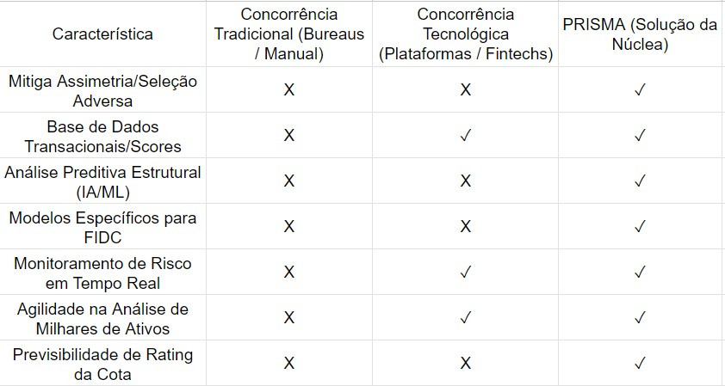
COMPARAÇÃO COM OS CONCORRENTES
PRISMA

